Slide 1
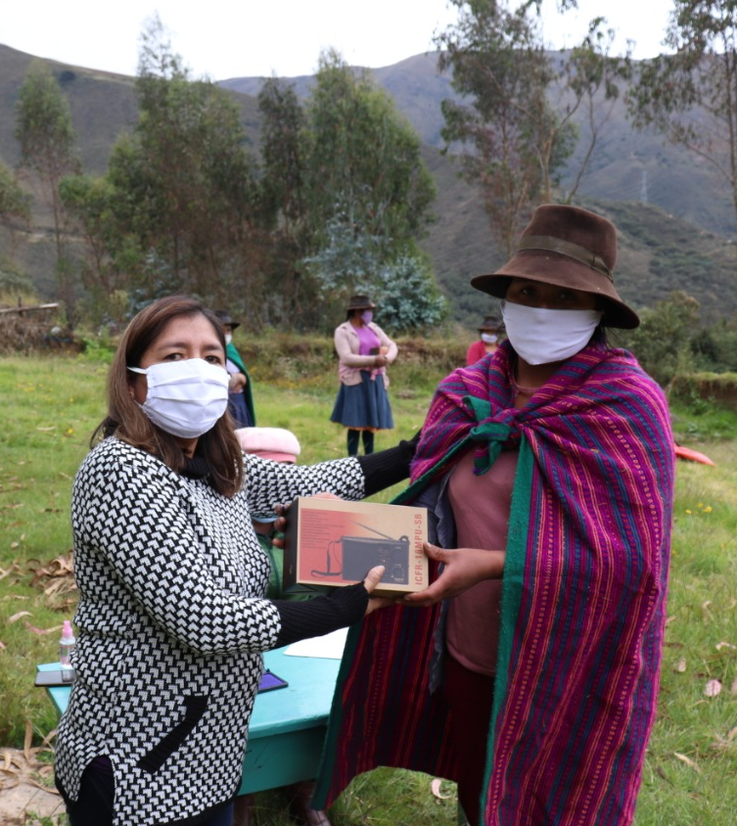
Presentación del equipo regional CdP16, 2020
Revisión de la agenda, los objetivos, y reflexiones sobre el ultimo año
Proyecto Semillas y Escuelas, 2020

Slide 2
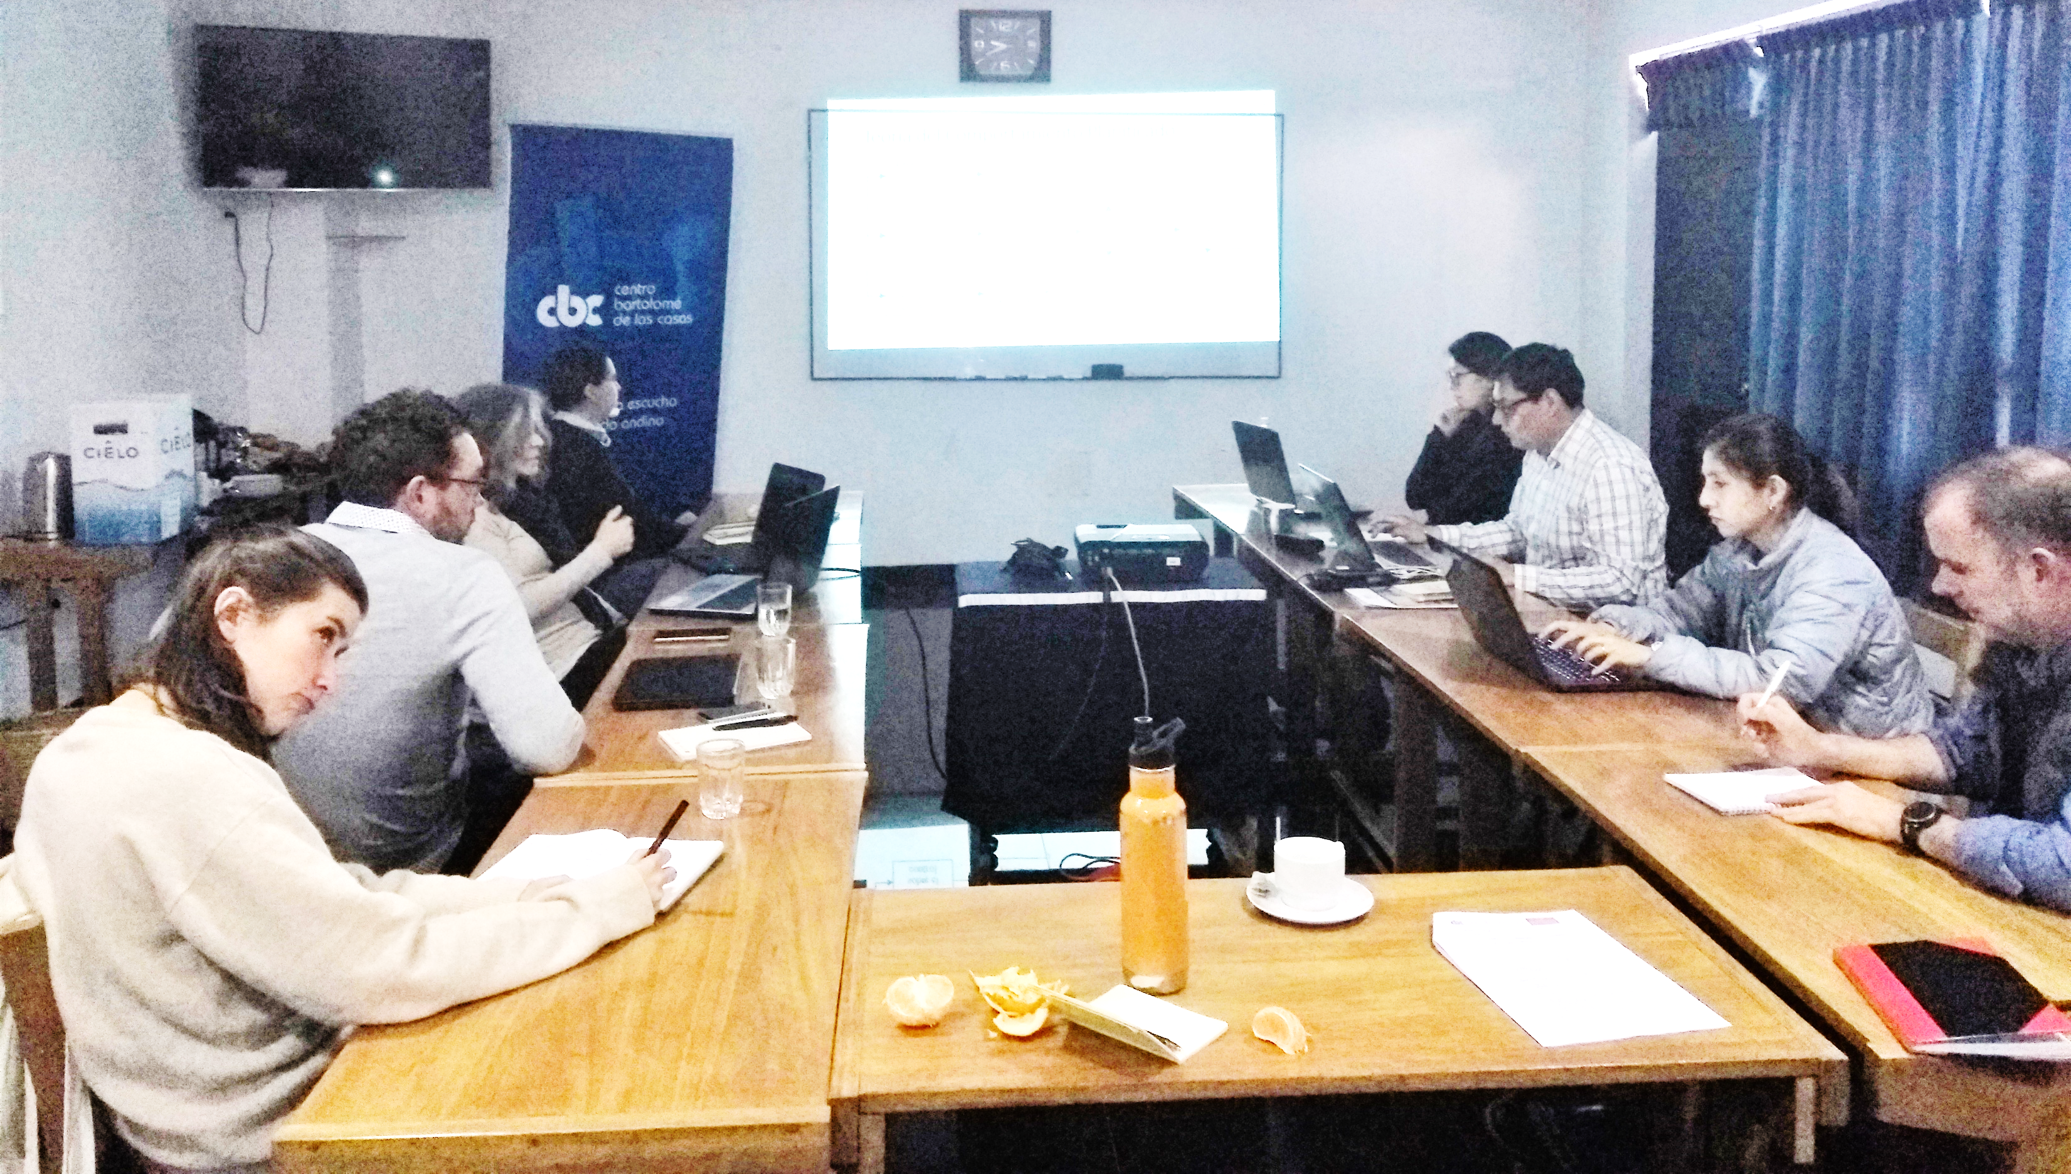
Objetivo 1: Intercambio e inter-aprendizaje
Cuando estas colaborando, estas pidiendo el tiempo y cabeza de otro, para que sea menos doloroso:
Usar formatos similares para disminuir el peso cognitivo
Borradores de calidad:
  Claro, bien estructurado, ya revisado por el equipo interno
  Mejor tener puntos claves que mucho palabreo que es difícil entender
Notes:
Intentamos algo nuevo este año con reunions de arranque compartido…

Slide 3
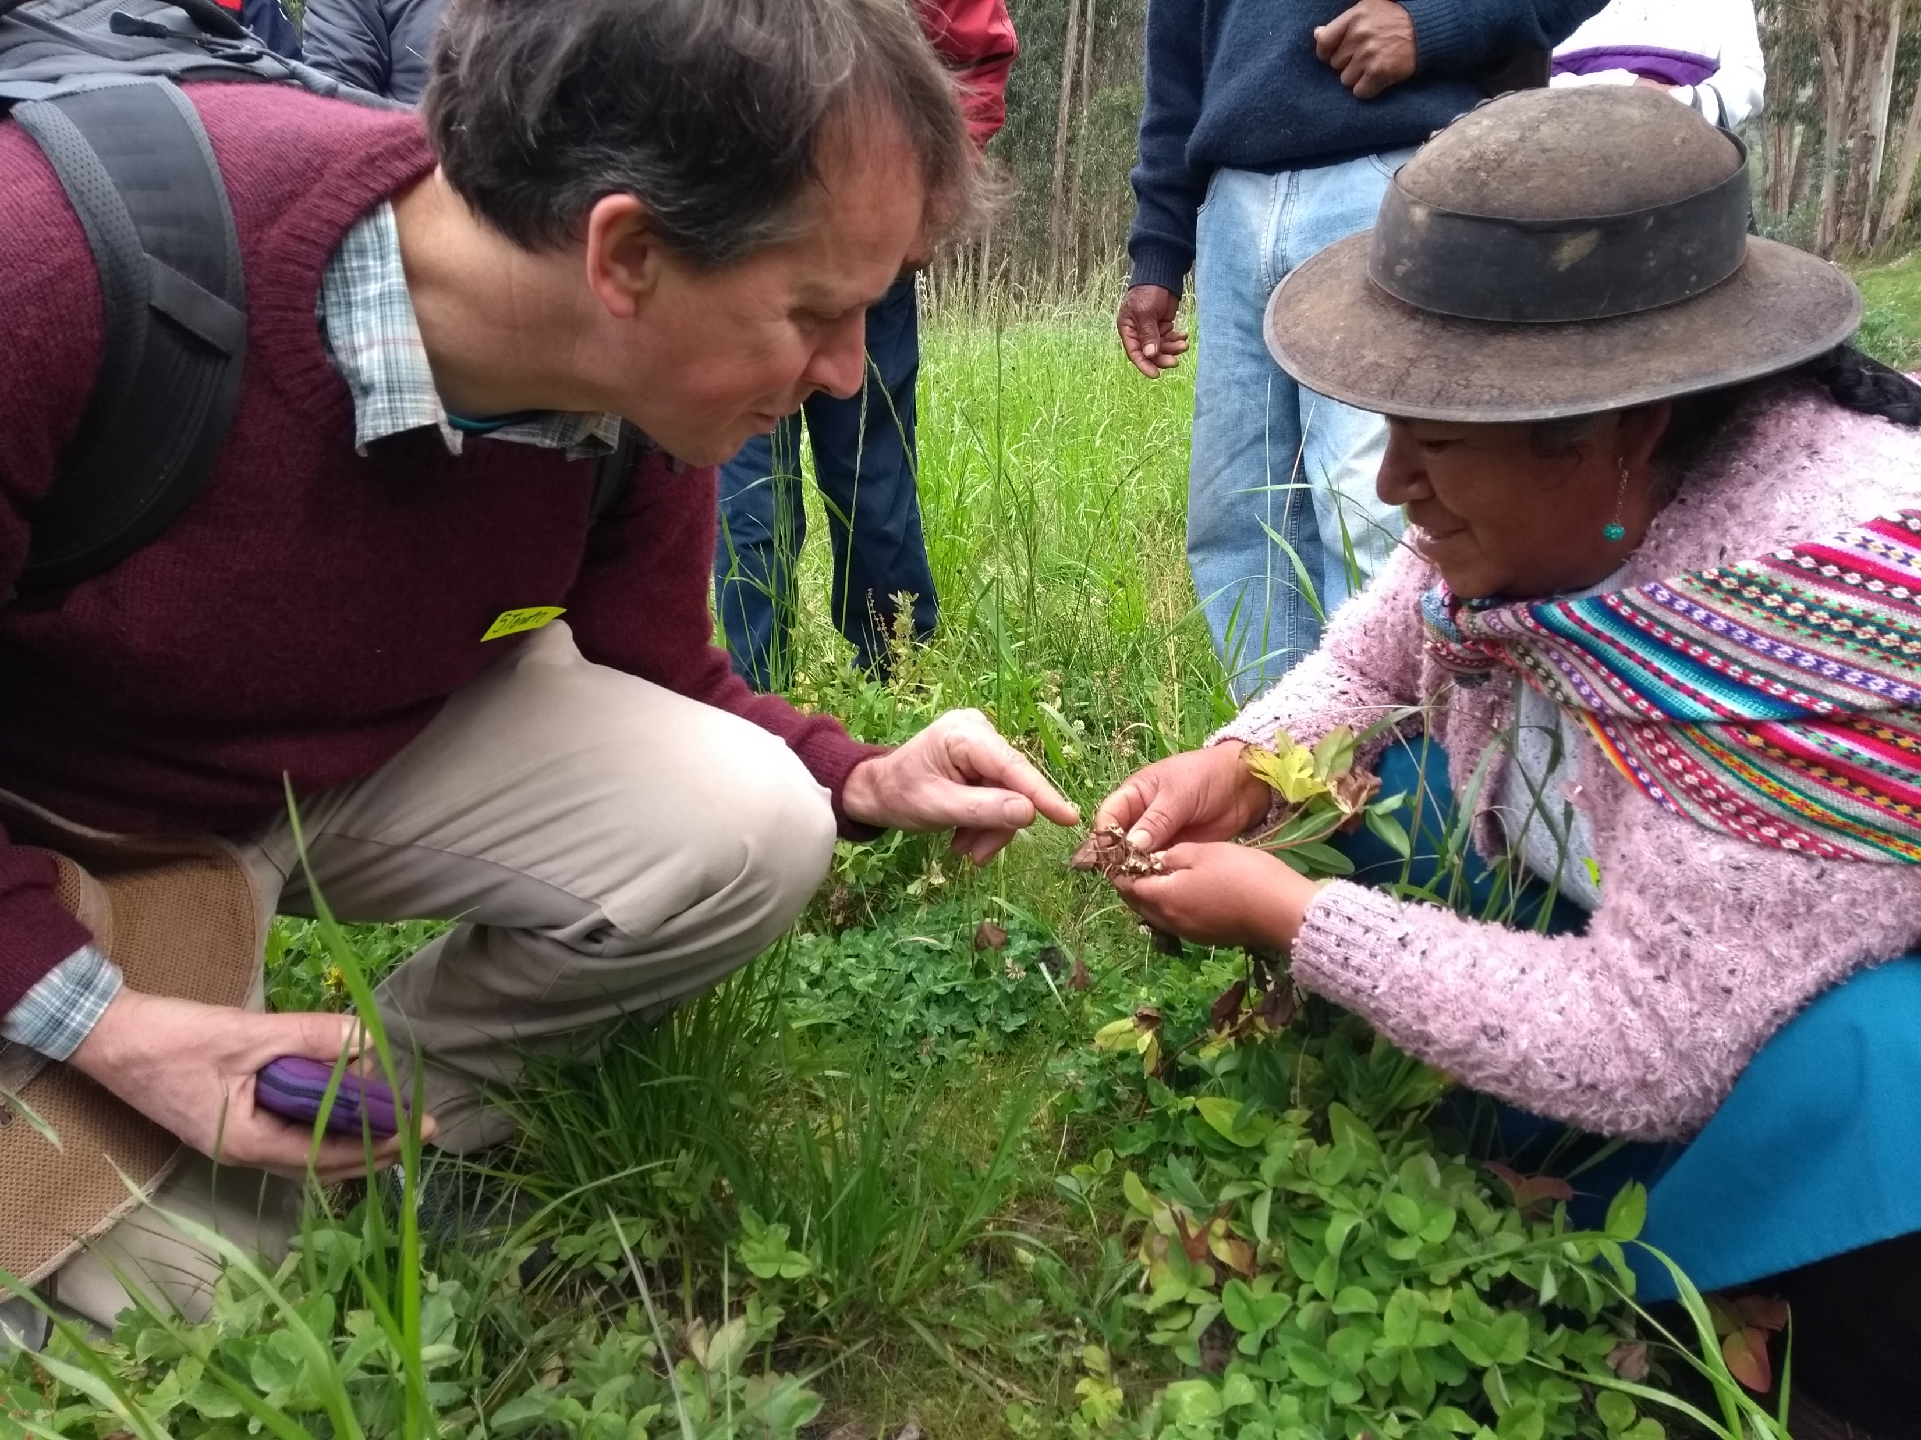
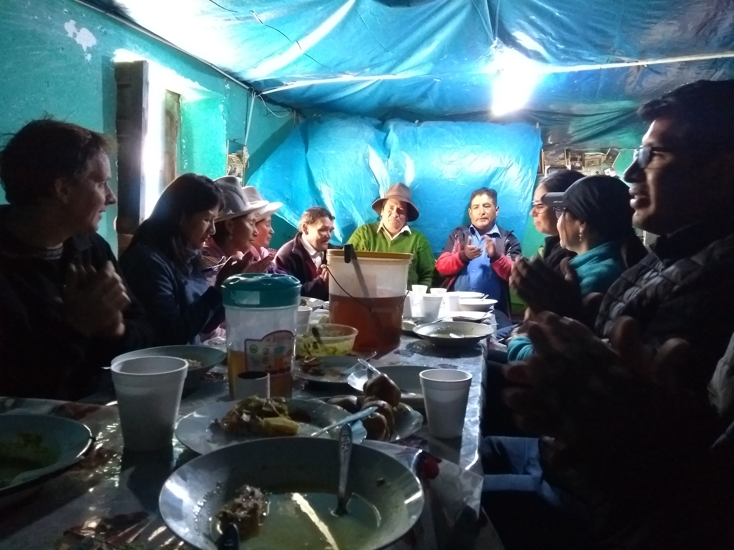
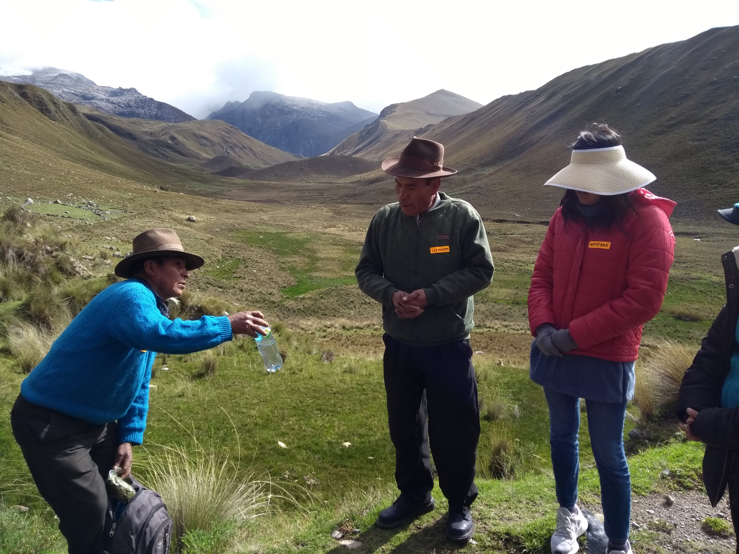
Objetivo 1: Intercambio e inter-aprendizaje
3. Estar consiente de relaciones de poder
  Escuchar y responder con respecto
  Cuidado usar la bandera de “experto”

Slide 4
Objetivo 2: Búsqueda de sinergias
¿La CdP da lugar de aprendizajes o sinergias que son mayores que los
proyectos individuales?
Evento global
Datos de suelos
RAI agroclimático
Video
DEI
Paisajes
SAL
Agrobiodiversidad
Amenazas productivas
Espacios Abiertos
Seminarios
Grupos Temáticos
Suelos
MIPP
SAL
RAI
Semillas
Grupos Geográficos
País
Territorio

Slide 5
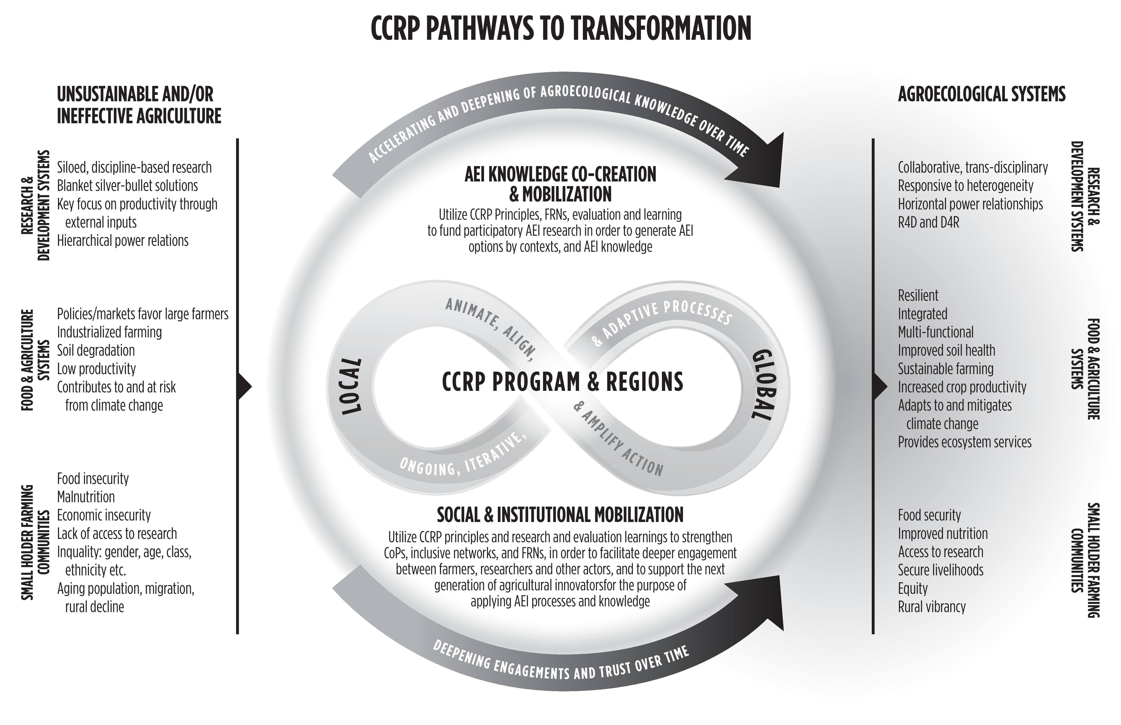


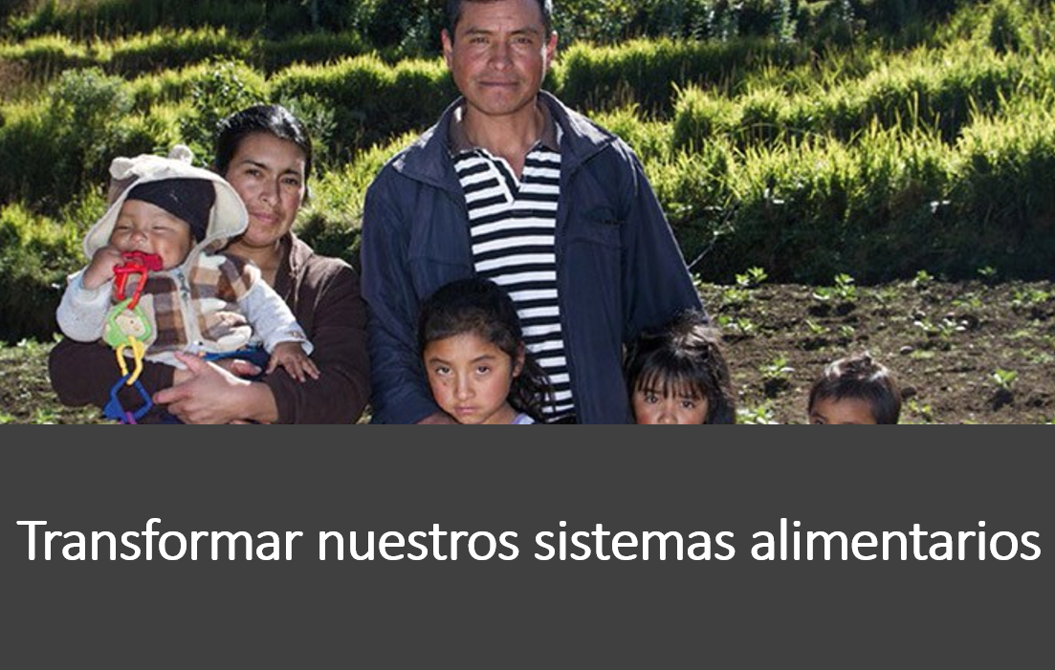
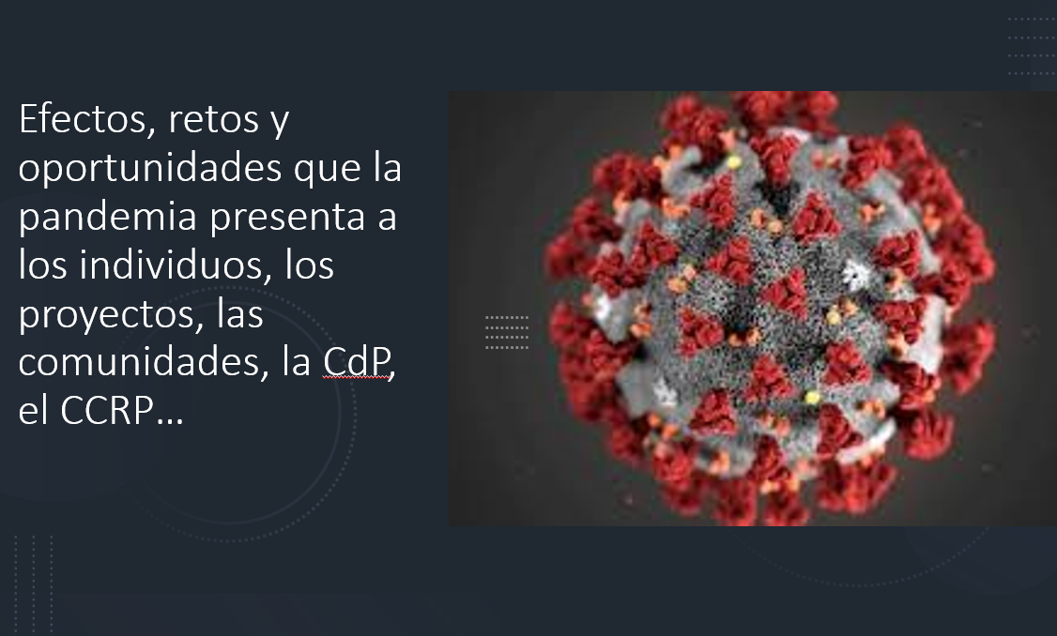
Objetivo 3: Reflexionar, aprender e identificar oportunidades sobre temas globales

Slide 6
Práctica
Ciencia
Movimiento

Slide 7
Práctica
Ciencia
Movimiento
TRANSICIONES AGROECOLÓGICAS
Las visiones y los viajes

Slide 8
2010
Diálogo de saberes
GT: Paisajes Sostenibles
2011
Primeras discusiones sobre IAE
2012
IAE: principios y OxC
Sumak Kawsay en la TdC
2013
GT IAE:
Definiciones y
transiciones
2014
Pasado, presente y futuro de la agricultura familiar andina
2015
Indagación apreciativa y capitales de la comunidad
Cambios sistémicos
2016
Síntesis y comparación
Principios
2017-2018
Análisis de proyectos: marcos Gliessman, FAO
2019
Observaciones en campo: marco CIDSE
Nueva versión de TdC: IAE prominente
Taller FAO-TAPE
Pregunta de evaluación en CCRP Andes desde 2013:
¿Existen sinergias agroecológicas que pueden mejorar la producción
(rendimiento, nutrición/o ingresos) en una manera sostenible y resiliente (IAE)?
Reflexiones sobre agroecología en la Comunidad de Práctica Andes, CCRP McKnight
Notes:
No es un tema nuevo, vamos 10 años hablando de esto en varias formas…esta pregunta estaba en la TdC anterior y actual: https://docs.google.com/drawings/d/1PzPjXlJ3bikUtCqwWLullNzpCO-_YAm1MahiiTUomJk/edit?usp=sharing

Slide 9
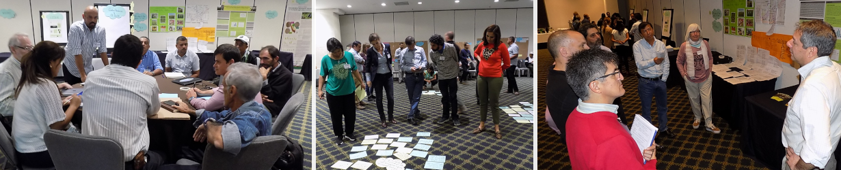
Colaboración con FAO 2019:
- Roma: repositorio (Centro de conocimientos sobre agroecología) y otras acciones
- ALC: marco de evaluación TAPE – taller regional en México noviembre 2019
Mandato global e influencia en gobiernos
La posición de los Andes, y de las regiones de montaña, debe estar presente
RHoMIS y marcos de evaluación agroecológica = ¿qué hacemos con todo esto?
Notes:
RU– si quieres apoyo presentando estas, Carlos esta muy dispuesto ayudarte

Slide 10
TERRITORIOS DE ACCIÓN CONCENTRADA - CCRP ANDES
Altiplano central de Bolivia
PROSUCO, UMSA, PROINPA
2. Sierra central del Perú (Junín, Huancavelica, otros)
Yanapai
3. Sector central del Ecuador (Cotopaxi, Chimborazo, otros)
Legumip, Sistemas de alimentos alternativos,
Degeneración de semilla de papa, Granos andinos
¿cuál es la mirada agroecológica?
¿desde cuando y hasta donde?
personas, comunidades, proyectos, organizaciones,
alianzas

Slide 11
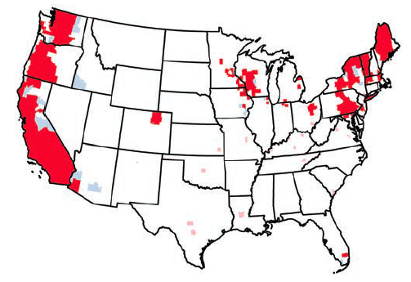
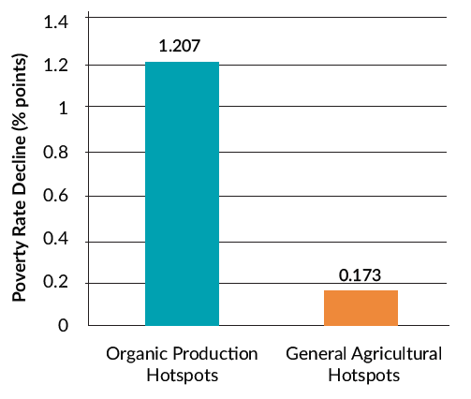
U.S. Organic Hotspots and their Benefit to Local Economies
Jaenicke, 2016

Slide 12
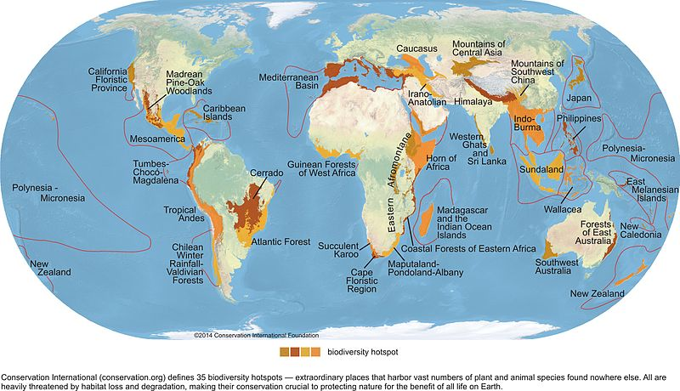

Slide 13
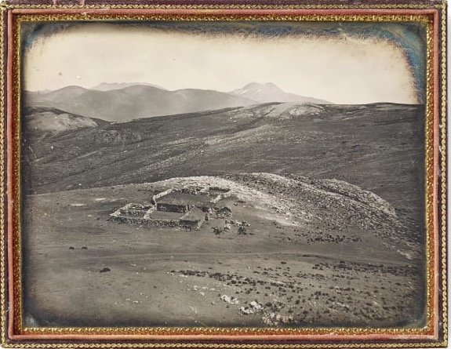
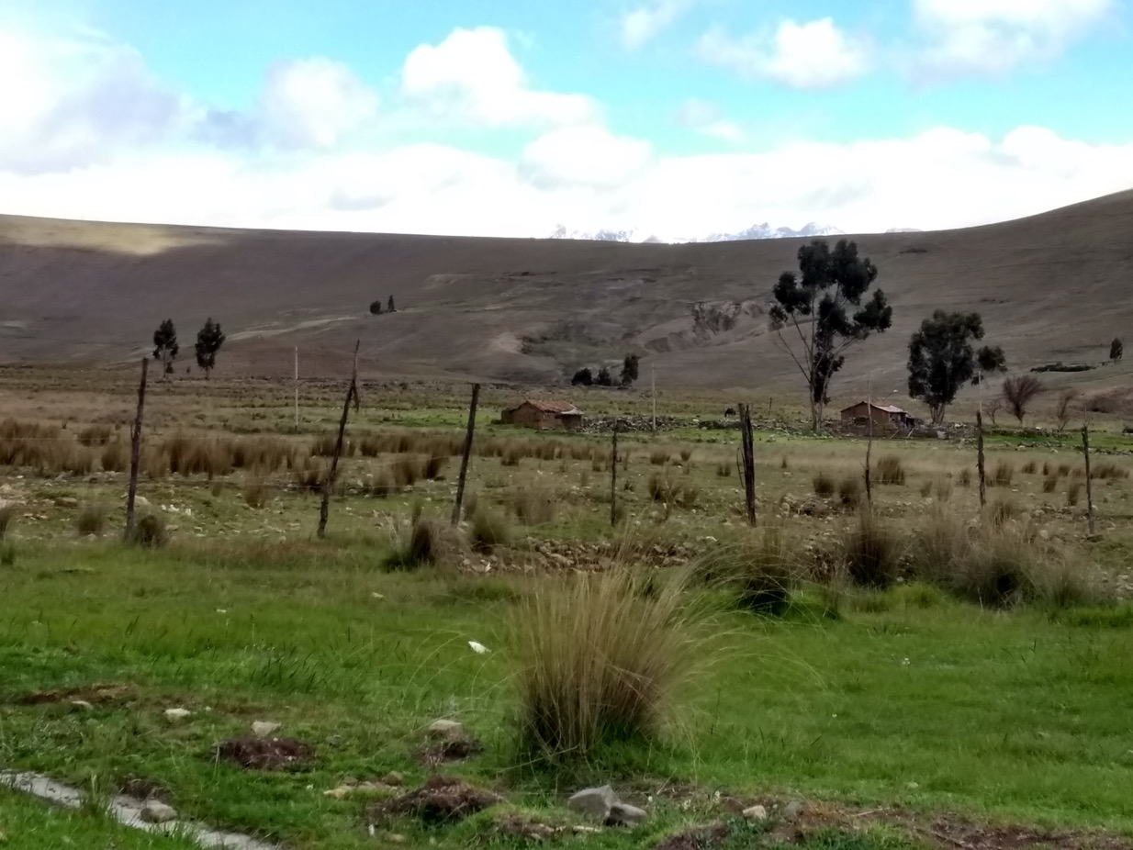
Transiciones agroecológicas – Viaje fluido y dinámico
1849
2019
Notes:
La izq es uno de las primeras fotos de los Andes, en algun lugar en PE o BO, alguien lo reconoce, esta muy degradado en terminus biofisicos y sociales – por el mercado internacional de lana,un sobre pastereo, y a la derecha Huaraz IdM donde esta cuidando Ganado a nivel comentario vendiendo quesos en el mercado local…puede decir que esto es una transicion agroecolica….pero el punto es que esto varia año a año dependiendo en clima, migracion, mercados, no es algo lineal, y cuidando diciendo a agricultores q ahora hay que hacer una tranciscion, ellos saben mucho sobre AE, y son procesos fluidos, entonces el ER preferimos hablar de visiones para el futuro.

Slide 14

ONG
proyectos/organizaciones
Gobierno nacional/subnacional
Familia campesina
Organismos internacionales
Organización campesina
CCRP
Donante
Investigadores
Multinacionales
Evidencia: ¿de qué? ¿para qué? ¿para quién?
Mejora continua
Patrones más allá de la finca o microcuenca
Mediciones, beneficios, cuellos de botella
Base de datos mundial
Incidencia (gobiernos) y sensibilización (consumidores)

Slide 15

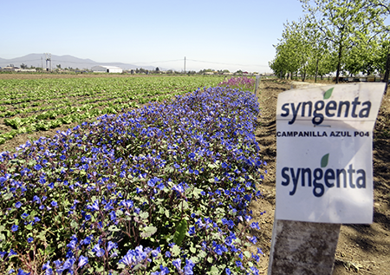
Operation Pollinator (OP) es un programa de biodiversidad a nivel global desarrollado por la empresa Syngenta, el que consiste en aumentar el número de insectos polinizadores en los predios agrícolas.
Funciona mediante la creación de hábitats específicos, adaptados a las condiciones locales y a los insectos nativos.
RedAgricola, junio 2020

Slide 16
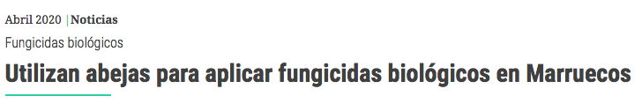
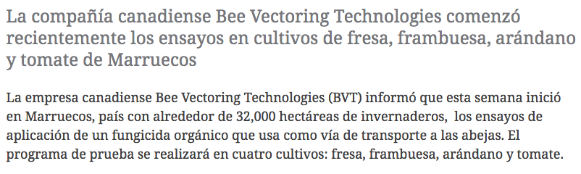
RedAgricola, abril 2020

Slide 17

Diversidad, Equidad e Inclusión

Slide 18
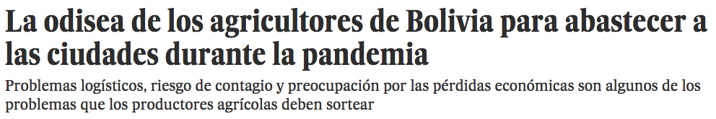
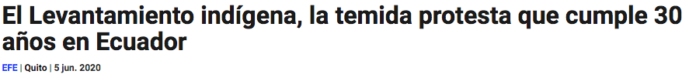
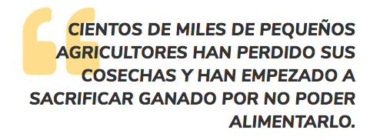

Slide 19
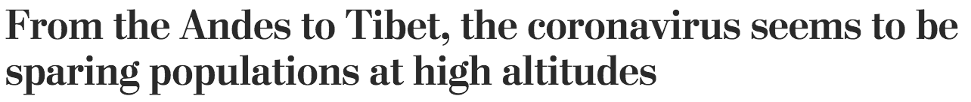
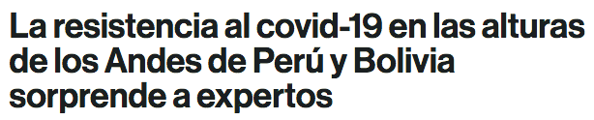
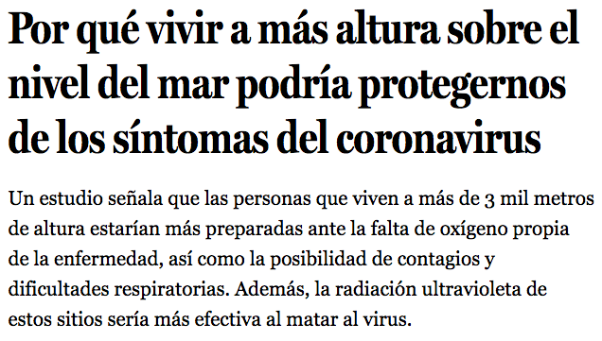
“Una persona que creció en la altura, y cuyos ancestros también, tiene modificaciones fisiológicas que lo hacen poder vivir allí con menos oxígeno” … Una de tales modificaciones es tener mayor superficie pulmonar y alveolar.
… de haber estado a nivel del mar, los quiteños hubieran sufrido tanto como los guayaquileños …

Slide 20

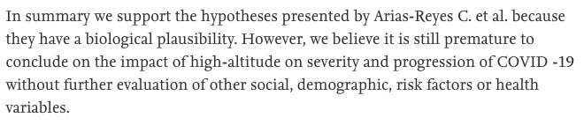
Arias-Reyes et al, abril 2020
Huamaní et al, mayo 2020

Slide 21
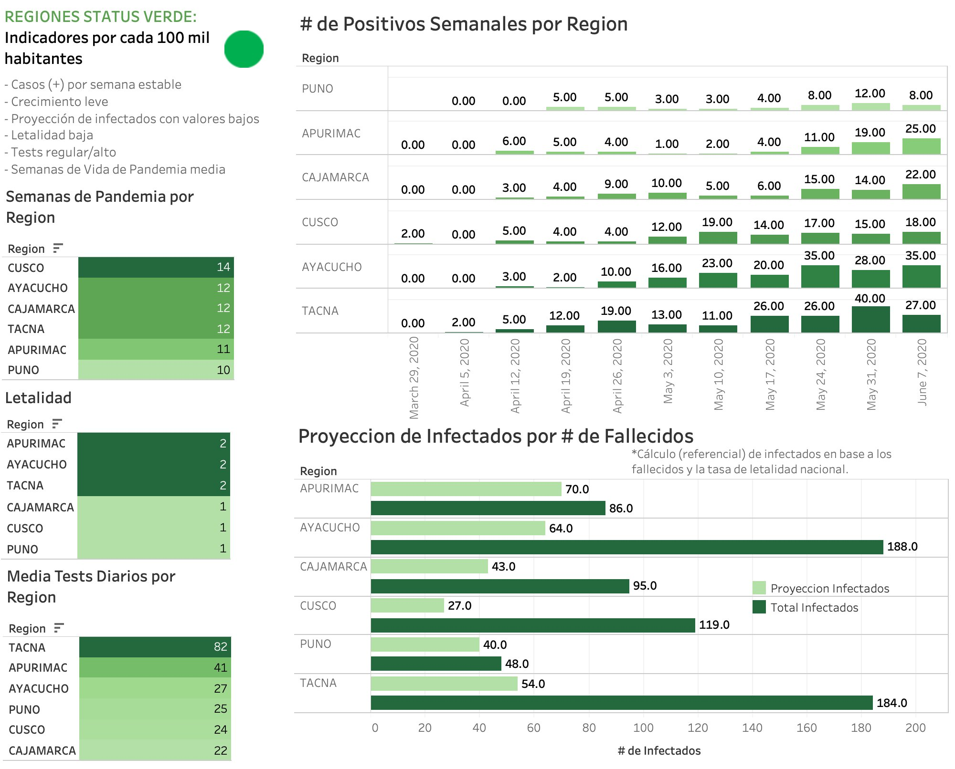
Semáforo epidemiológico, Sánchez, 14 junio 2020

Slide 23
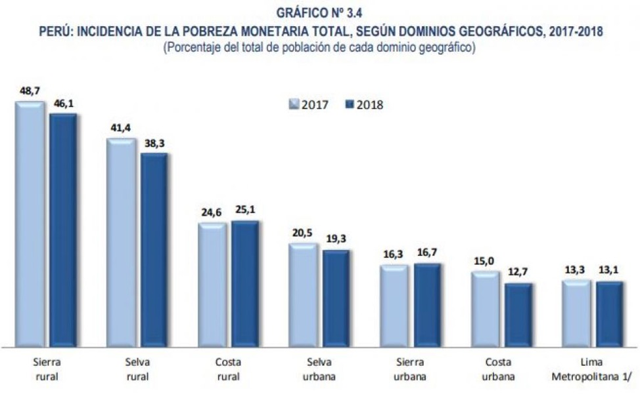

Pobreza monetaria vs multidimensional (Oxford Poverty & Human Development Initiative – salud, educación y condiciones de vida
Ya se usa en Ecuador
2021 en el Perú
⬇︎
 | POBREZA MONETARIA, % | POBREZA MULTIDIMENSIONAL, %
RURAL | 42.1 | 62.8
URBANO | 14.4 | 9.3
INEI, 2019
Los 20 distritos más pobres del Perú están en las regiones andinas de Cajamarca, Ayacucho y Huancavelica (2018)
IPE, 2020
La República, 6 junio 2020
(Igual que en casi todo el mundo)
Notes:
RU

Slide 24
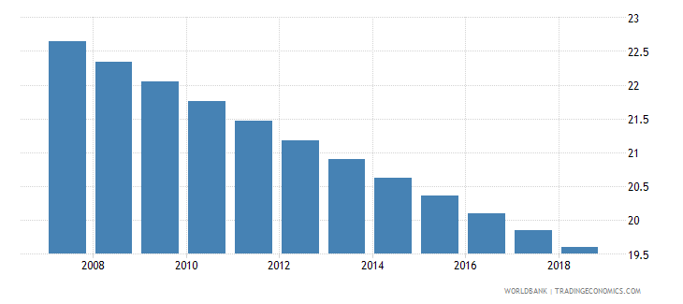
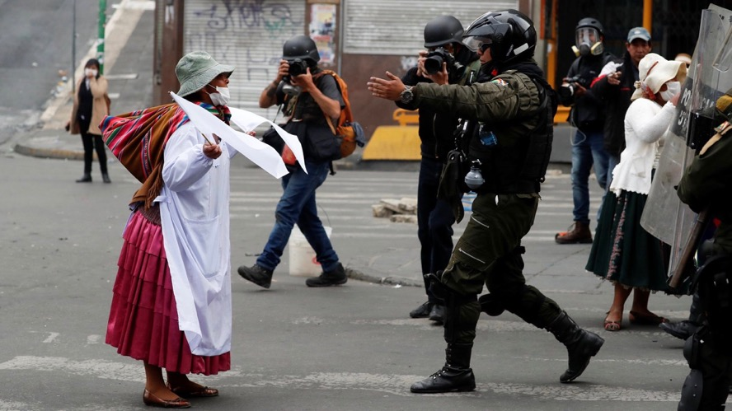
Panorama 2019:
Inestabilidad política
Discutido e irregular cambio de gobierno en Bolivia
Protestas contra las medidas económicas en el Ecuador
Cierre del congreso y nuevas elecciones en el Perú
Masivas protestas populares en Chile
Población rural en América Latina y el Caribe, %
CCRP , países | Población rural%
Ecuador | 36
Perú | 22
Bolivia | 31
Banco Mundial, datos de 2018
Pero … la definición de rural muestra una gran variación en ALC
Notes:
RU

Slide 25
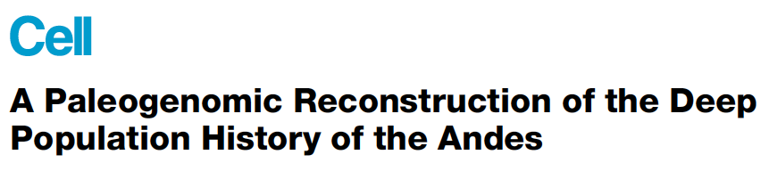
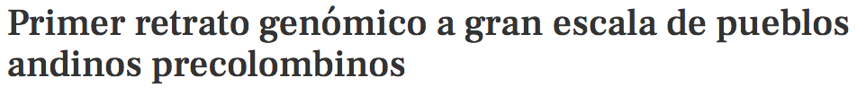
Nakatsuka et al., 2020
“Hace 9,000 años los grupos humanos que vivían en las alturas andinas se diferenciaron genéticamente de aquellos viviendo en la costa del Pacífico. Los efectos de esta diferenciación se ven hoy.”
“The genetic fingerprints distinguishing people living in the highlands from those in nearby regions are remarkably ancient,”
… personas de distintos orígenes vivían como vecinos en metrópolis inca o tiwanaku, que, salvando las distancias, podría ser el equivalente al ambiente cosmopolita que se vive hoy en ciudades como Nueva York.
BBC, mayo 2020
¿qué relación tiene con el concepto del manejo vertical de los pisos ecológicos o archipiélago vertical? (Murra, 1972)
Andes: sociedad multiétnica ancestral

Slide 26
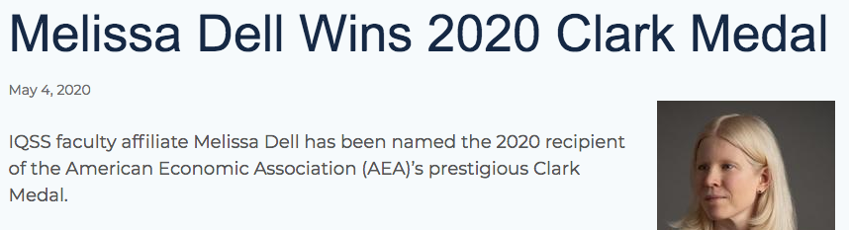
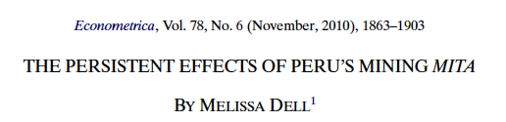
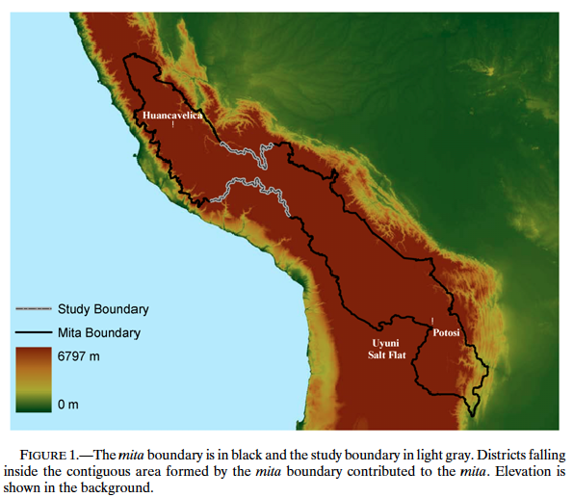
La Mita fue una institución colonial que forzó a mas de 200 comunidades a enviar a 1/7 de su población adulta a trabajar en minas como las de Potosí y Huancavelica.
Dell compara comunidades 'estadísticamente iguales', cuya única diferencia en el pasado fue la Mita.
3 siglos después:
Efectos de largo plazo disminuyen el consumo doméstico
en cerca del 25% e incrementan el retraso del crecimiento de los niños en unos 6%.
Documenta la tenencia de la tierra, los bienes públicos y la participación en el mercado como canales a través de los cuales persisten sus efectos.
Fuente: Brian Daza via Twitter

Slide 27
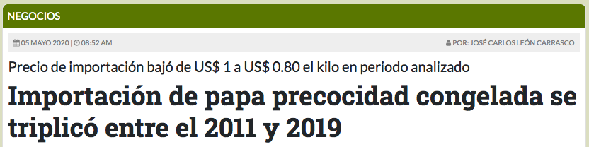
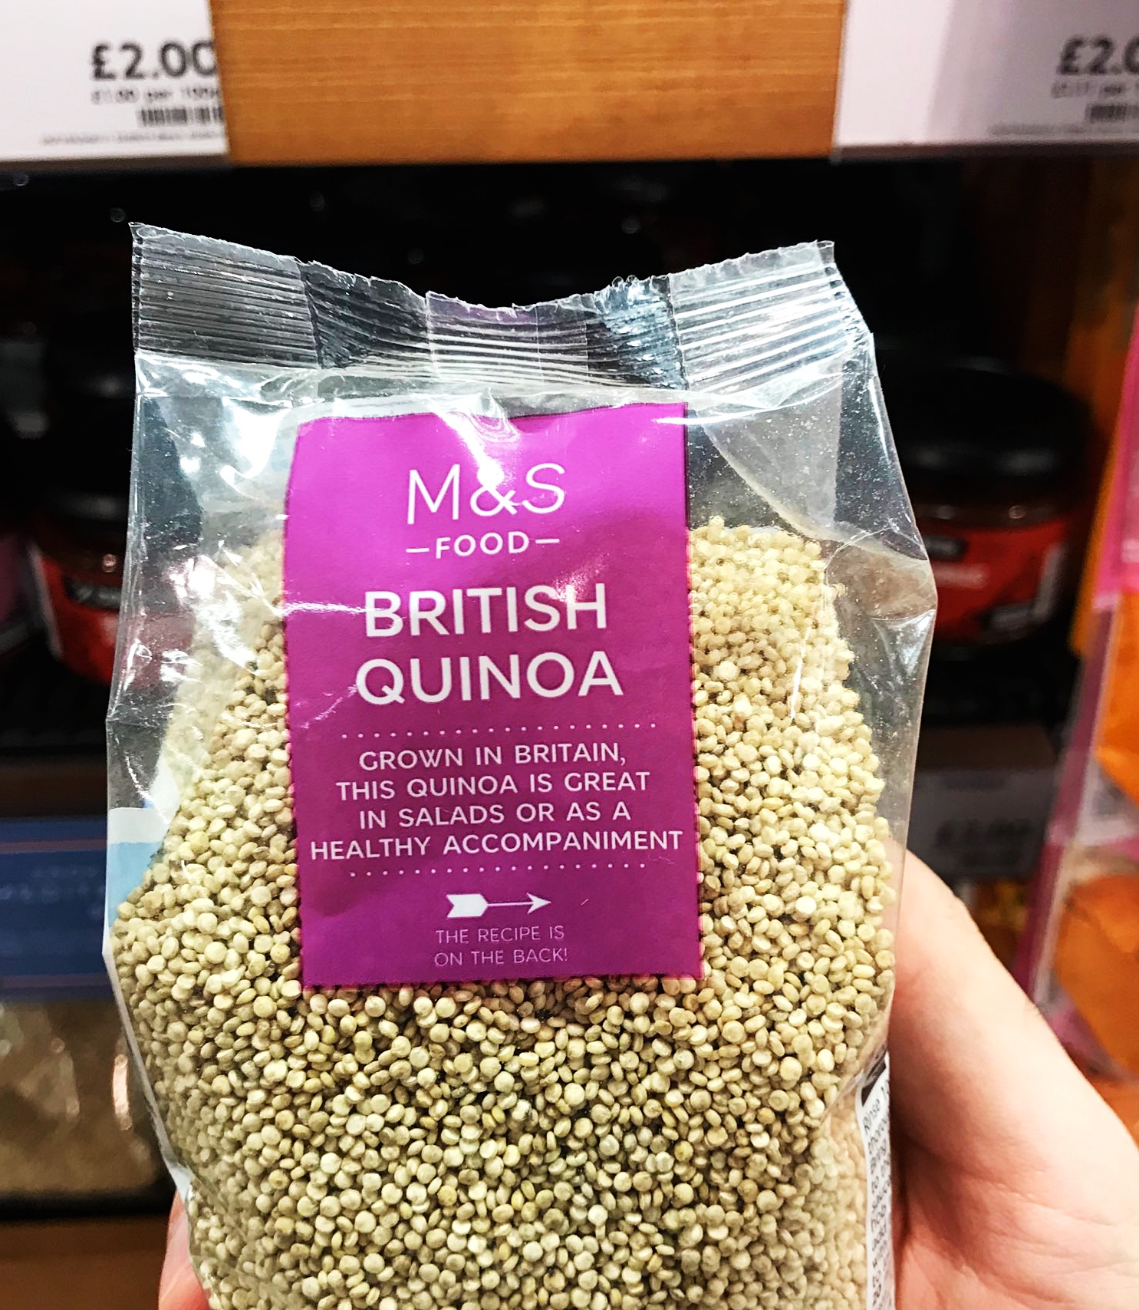
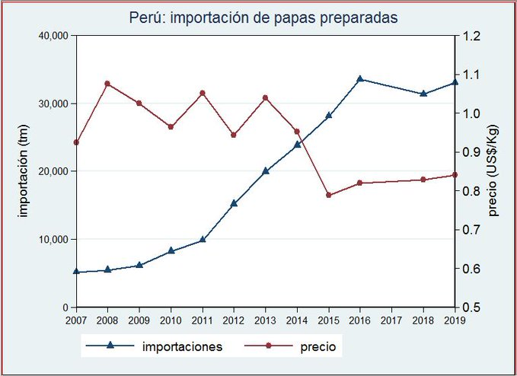
La Mula, mayo 2020

Slide 28
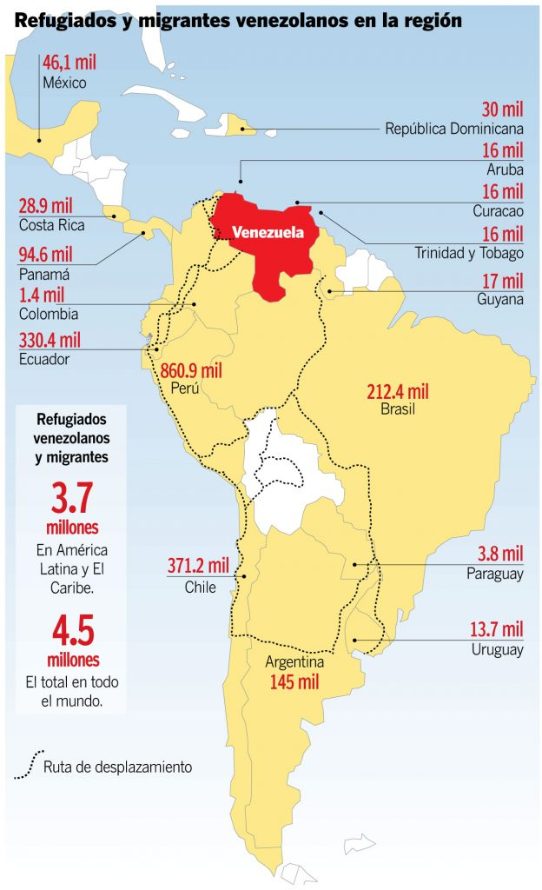
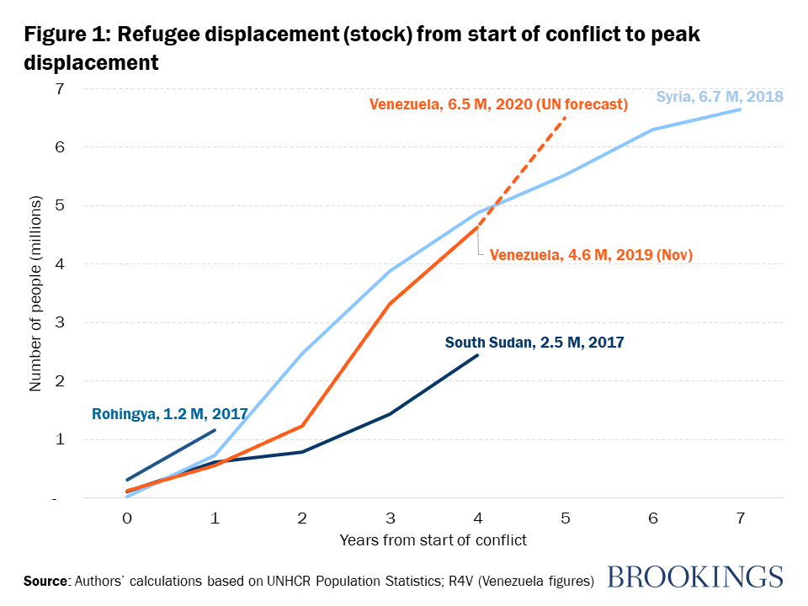
El Universo, Ecuador. Nov 2019.
Notes:
RU

Slide 29
Gestión, 24 junio 2020
Migración interna de retornantes a zonas rurales
Oportunidad:
competencias y habilidades desarrolladas en las ciudades
+ conocimiento de sus territorios
= capital humano que el Estado debe saber aprovechar
Repoblamiento del campo

Slide 30
Tanto en el concepto de AE como DEI, es necesario precisar y tomar en cuenta los conceptos generados en nuestros territorios, como:
Cosmovisión andina
Pachamama
Sumak Kawsay / Buen Vivir
Trabajo colectivo recíproco (minka/minga, ayni, etc.)
Archipiélagos verticales
¿Cómo aplicamos estas ideas en los Andes?
¿Queremos formar una comisión durante la reunion para reflexionar sobre esta pregunta?
Notes:
RU

Slide 31
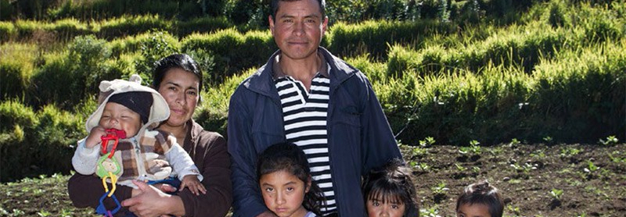
Transformar nuestros sistemas alimentarios
Notes:
RU– lo de FSS, menciona el espacio abierto

Slide 32
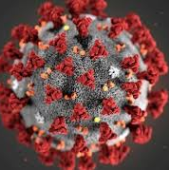
Efectos, retos y oportunidades que la pandemia presenta a los individuos, los proyectos, las comunidades, la CdP, el CCRP…
Notes:
CB

Slide 33
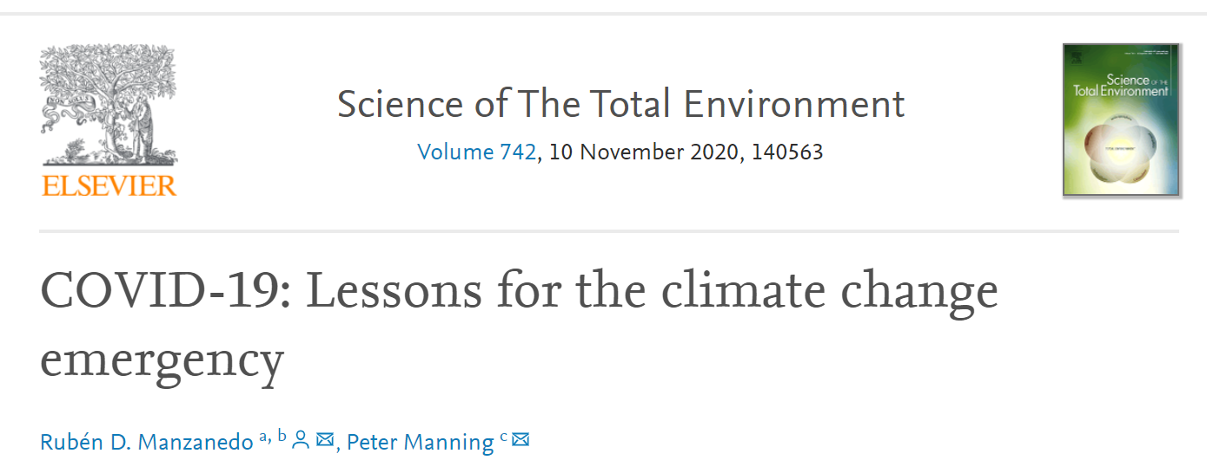
Inspirado por https://www.sciencedirect.com/science/article/pii/S0048969720340857?dgcid=coauthor

Slide 34
El tiempo es esencial
Covid-19
Largo período de incubación
La prevalencia de individuos asintomáticos
Crecimiento exponencial
No hacer nada no es una opción
Sistema de producción de alimentos
Se viene construyendo desde hace tiempo
Un amplio sector de nuestra sociedad e individuos, producimos y consumimos comida con indiferencia y profundizamos la crisis
Acumulación continua de los efectos
No hacer nada no es una opción

Slide 35
Impacto social y económico
Covid-19
Agudización de la desigualdad
Relación temporal difícil entre el costo-beneficio de la inversión que se hace para manejarlo
Sistema de producción de alimentos
Agudización de la desigualdad
Relación temporal difícil entre el costo-beneficio de la inversión que se hace para manejarlo

Slide 36
Necesidad de cambio
Covid-19
Cómo usamos conocimimento
Práctica
Actitud (individual y colectiva)
Sistema de producción de alimentos
Cómo usamos conocimimento
Práctica
Actitud (individual y colectiva)

Slide 37
Liderazgo
Basado en
conocimiento pertinente, confiable,
con coraje y solidaridad

Slide 38
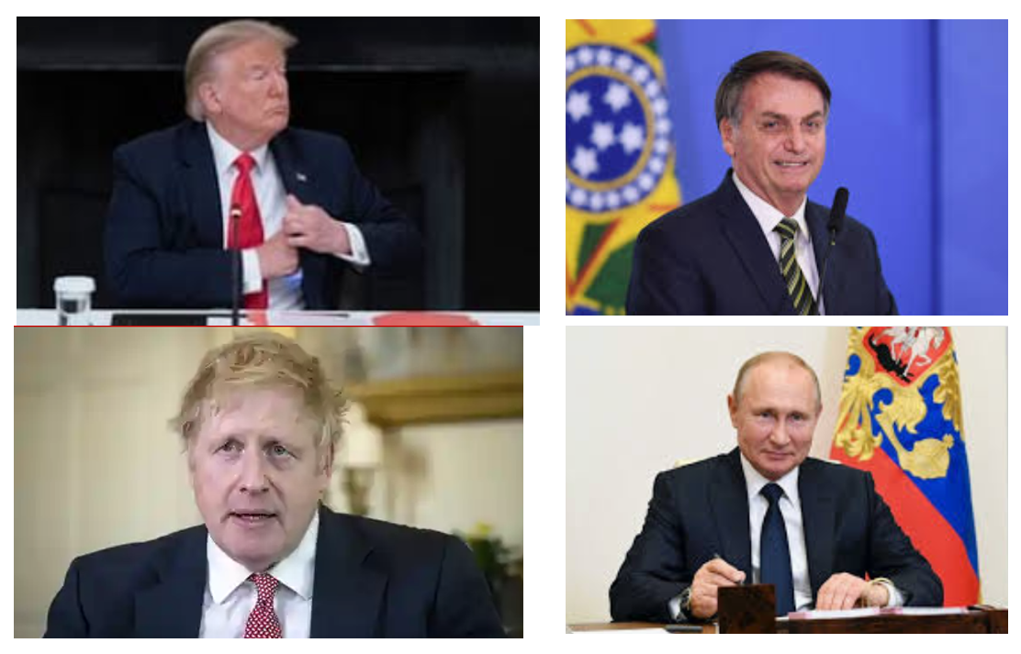

Slide 39
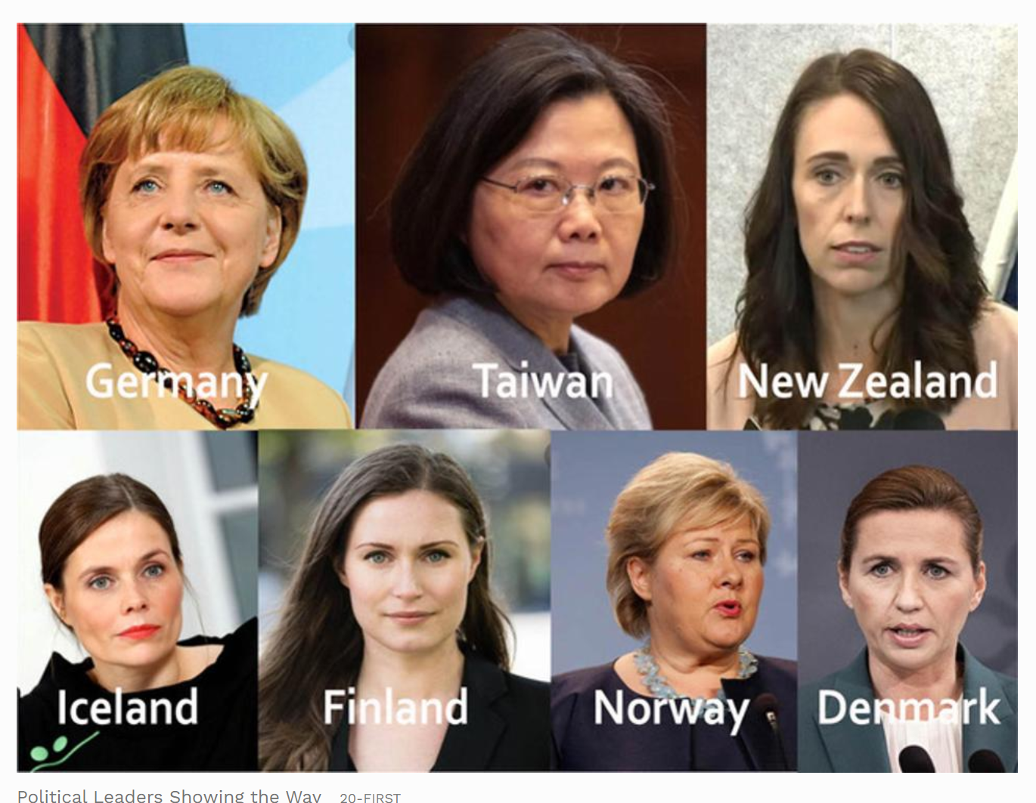

Slide 40
Conocimiento
Covid-19
Epidemiologia, pruebas, manejo y acceso a datos, co-responsabilidad
Sistema de producción de alimentos
Agroecologia, visión de futuro, acceso a evidencia, co-responsabilidad

Slide 41
Actitud y práctica en sistemas de producción de alimentos
Industrial
Minería agrícola: extractiva, beneficio inmediato e irresponsable
Agroecología
Acumulación de recursos, salud de los recursos, diversidad,
Estrategia de largo plazo
Responsabilidad individual y colectiva

Slide 42
En esta reunión
Tenemos la necesidad de pensar en los cambios y el énfasis de nuestro trabajo.
Contexto:
Covid-19, la crisis del sistema productivo-alimentario, la crisis climática
Basados en principios de
  Equidad
  Diversidad
  Inclusión
  Justicia
  Solidaridad
  Respeto
Usando el mejor conocimiento disponible y contribuyendo a aumentar la base de conicimiento que compartimos

Slide 43
Objetivo 4:
Identificar las prioridades de fortalecimiento de capacidades en la región.
Notes:
CB: we want participants to identify some of the training needs over next two weeks and include them in the planning session

Slide 44
RMS
SIG
Estudiantes y universidades
Facilitando Diálogos
(Sergio)
AES
Notes:
CB: mention any RMS updates that you want to, mention that Pablo is giving a summary of the SIG support Monday over the last 5 year on Monday the 13, mention that Sergio has been helping projects on a demand basis develop skills for facilitating productive dialogues among project teams, with farmer groups, among various projects, he might want to say a few words about that during the Q&A (change name to “Facilitando Dialogos”, Mention that Ernesto’s group is helping the CCRP with AE support, and to check out the session on Tuesday afternoon) – estudiantes next slide

Slide 45
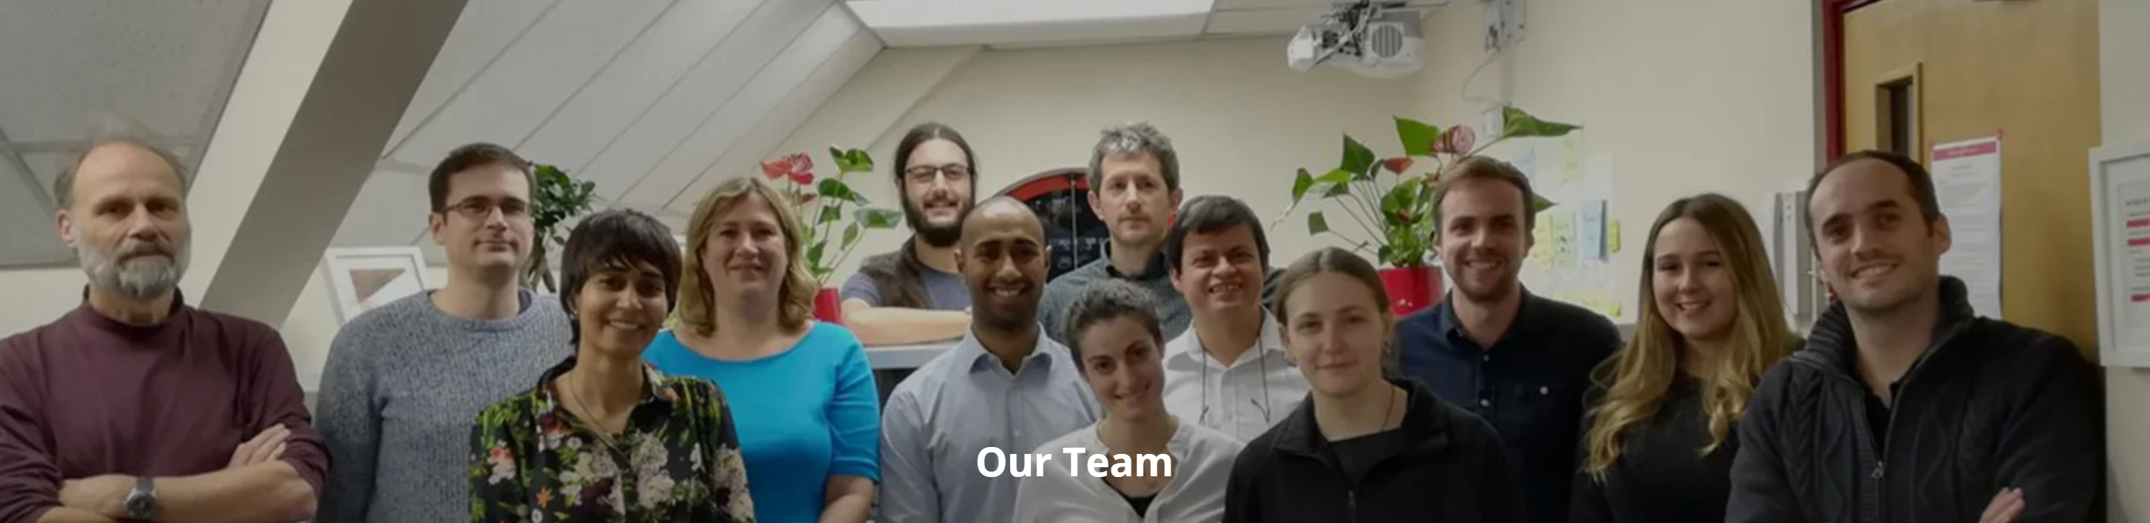
RMS
Apoyo a métodos de investigación

Slide 46
RMS
SIG
Estudiantes y universidades
Facilitando Diálogos
(Sergio)
AES
Notes:
CB: mention any RMS updates that you want to, mention that Pablo is giving a summary of the SIG support Monday over the last 5 year on Monday the 13, mention that Sergio has been helping projects on a demand basis develop skills for facilitating productive dialogues among project teams, with farmer groups, among various projects, he might want to say a few words about that during the Q&A (change name to “Facilitando Dialogos”, Mention that Ernesto’s group is helping the CCRP with AE support, and to check out the session on Tuesday afternoon) – estudiantes next slide

Slide 47
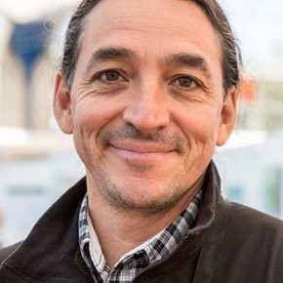
GIS
El lunes 13, Pablo presenta un resumen del apoyo durante los últimos 5 años

Slide 48
RMS
SIG
Estudiantes y universidades
Facilitando Diálogos
(Sergio)
AES
Notes:
CB: mention any RMS updates that you want to, mention that Pablo is giving a summary of the SIG support Monday over the last 5 year on Monday the 13, mention that Sergio has been helping projects on a demand basis develop skills for facilitating productive dialogues among project teams, with farmer groups, among various projects, he might want to say a few words about that during the Q&A (change name to “Facilitando Dialogos”, Mention that Ernesto’s group is helping the CCRP with AE support, and to check out the session on Tuesday afternoon) – estudiantes next slide

Slide 49
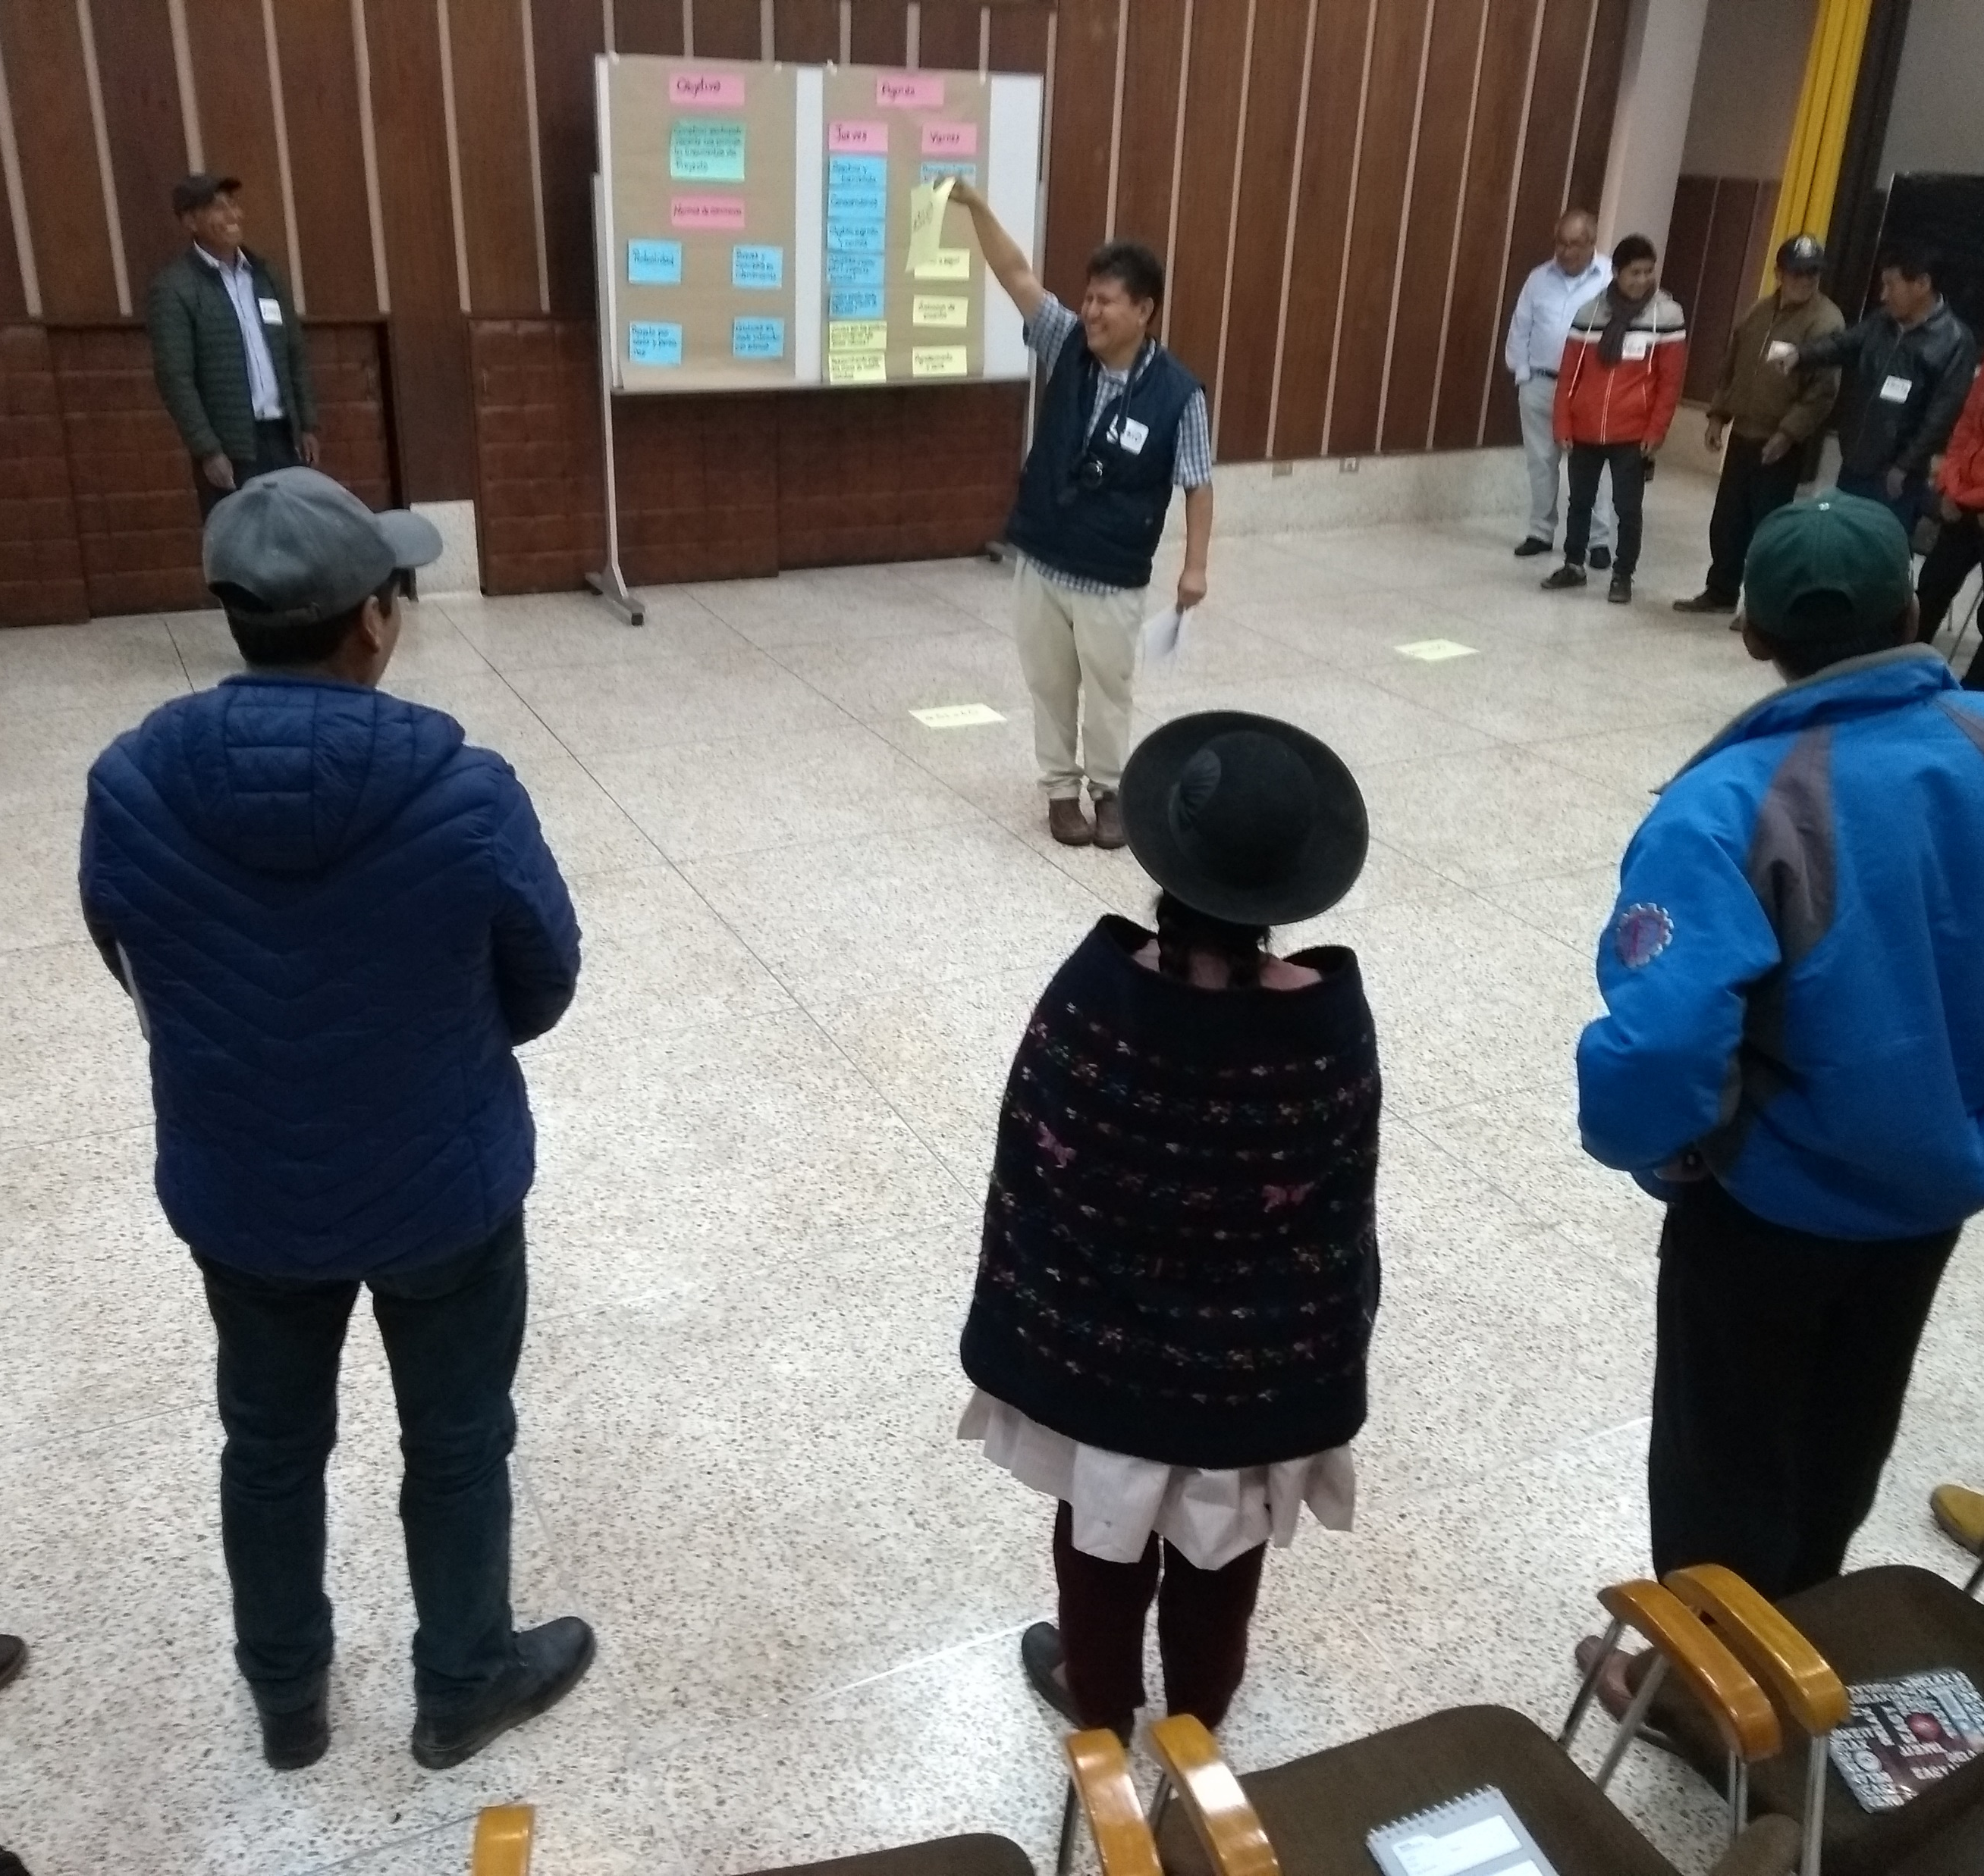
Facilitando Dialogos
Sergio Larrea
Apoyando en base de la demanda a desarrollar habilidades para facilitar diálogos productivos dentro de proyectos, con grupos de agricultores, entre varios proyectos
Sergio facilitando la primera reunion de arranque enfocado en agricultures para el nuevo Proyecto de Yanapai, Aguapan.

Slide 50
RMS
SIG
Estudiantes y universidades
Facilitando Diálogos
(Sergio)
AES
Notes:
CB: mention any RMS updates that you want to, mention that Pablo is giving a summary of the SIG support Monday over the last 5 year on Monday the 13, mention that Sergio has been helping projects on a demand basis develop skills for facilitating productive dialogues among project teams, with farmer groups, among various projects, he might want to say a few words about that during the Q&A (change name to “Facilitando Dialogos”, Mention that Ernesto’s group is helping the CCRP with AE support, and to check out the session on Tuesday afternoon) – estudiantes next slide

Slide 51
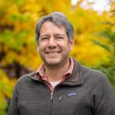
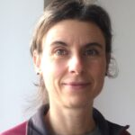
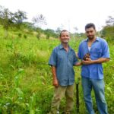
AES
Apoyo a la agroecologia

Slide 52
RMS
SIG
Estudiantes y universidades
Facilitando Diálogos
(Sergio)
AES
Notes:
CB: mention any RMS updates that you want to, mention that Pablo is giving a summary of the SIG support Monday over the last 5 year on Monday the 13, mention that Sergio has been helping projects on a demand basis develop skills for facilitating productive dialogues among project teams, with farmer groups, among various projects, he might want to say a few words about that during the Q&A (change name to “Facilitando Dialogos”, Mention that Ernesto’s group is helping the CCRP with AE support, and to check out the session on Tuesday afternoon) – estudiantes next slide

Slide 53
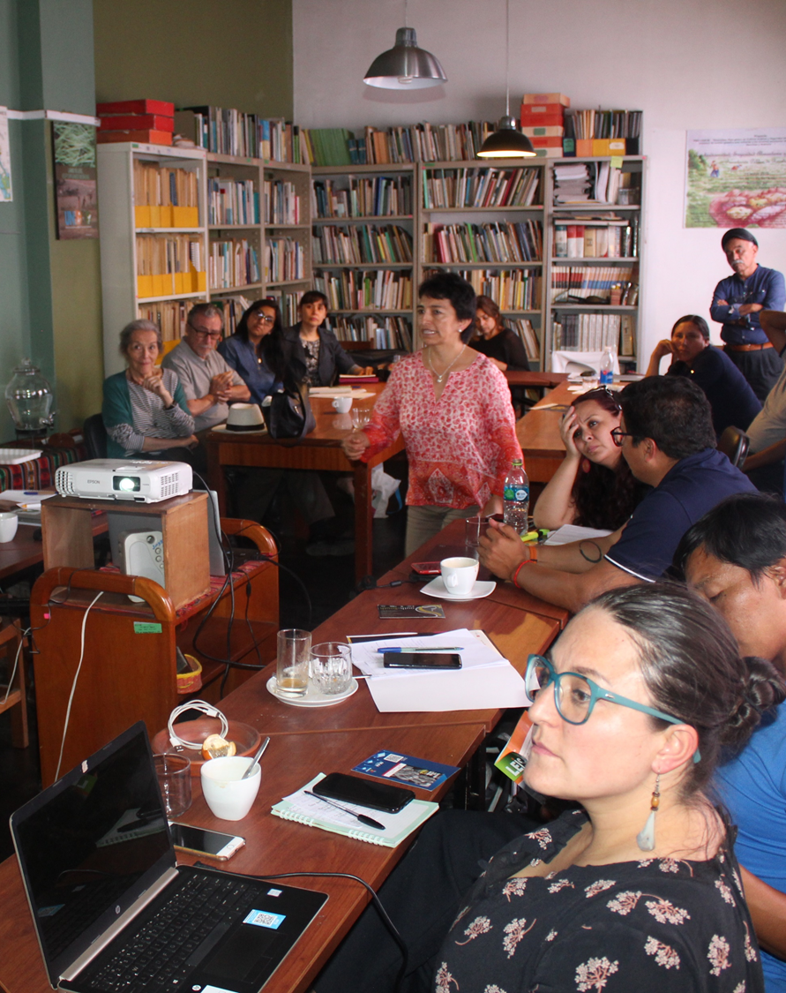
Estudiantes
Un resumen breve:
127 Estudiantes
19 universidades
2 grupos de estudiantes becarios de CLACSO – Viernes 13:45
Preguntas pertinentes
¿Cómo apoyar mejor y generar más influencia a través de estudiantes?
¿Cómo interactuar estratégicamente con las universidades?
Evaluación durante el año y también en esta reunión

Slide 54




Objetivo 5
Planificar actividades colaborativas entre proyectos, países y Grupos Temáticos
Notes:
CB

